Slide 1
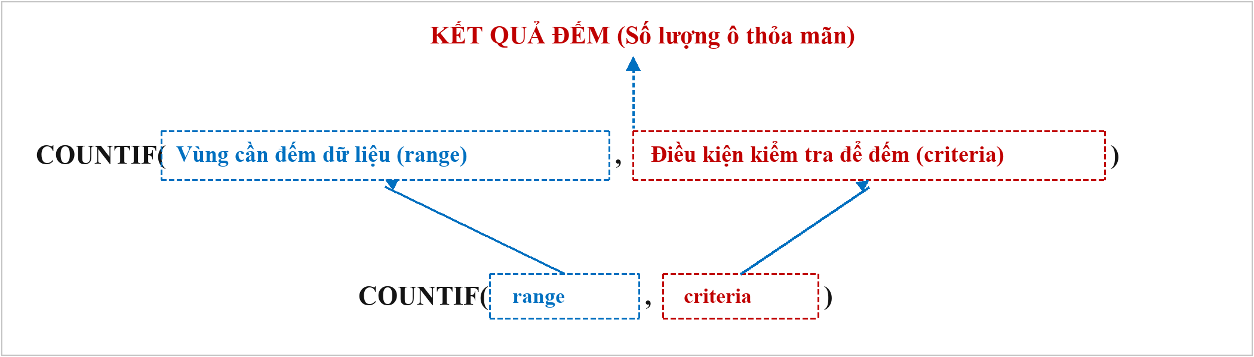
II. NỘI DUNG NGHIÊN CỨU
BÀI 05: HÀM ĐẾM CÓ ĐIỀU KIỆN COUNTIF TRONG EXCEL
1. Cấu trúc của hàm: Đếm số ô thỏa mãn một điều kiện cho trước.
TIN HỌC SAO VIỆT
❖ Hàm COUNTIF dùng để đếm số lượng các ô trong một phạm vi (range) thỏa mãn đúng tiêu chí kiểm tra (criteria) đưa ra.
❖ Ứng dụng cốt lõi: Đếm ngày công nhân viên, đếm số lần xuất hiện của mặt hàng, kiểm tra dữ liệu trùng lặp, thống kê số đơn hàng đạt chỉ tiêu doanh số.
TIN HỌC SAO VIỆT ✍ Bạch Xuân Hiến ☏ 093 11 44 858 🌍 tinhocsaoviet.com Trang 24

Slide 2

II. NỘI DUNG NGHIÊN CỨU
2. Phương pháp tư duy 3 bước để học viên viết công thức COUNTIF luôn đúng:
Để không bị đếm sai hoặc nhầm lẫn giữa vùng chọn và điều kiện, học viên hãy luôn thao tác theo 3 bước tuần tự sau:
Bước 1: Xác định Vùng cần đếm (range) và quy tắc cố định F4 ($)
• Đặt câu hỏi: "Tôi muốn tìm kiếm và đếm dữ liệu trong hàng nào hay cột nào?"
• Quy tắc F4: Nếu đếm theo chiều ngang từng hàng của nhân viên (I12:U12) thì để địa chỉ tương đối; nếu đếm trong một cột cố định của danh sách (D12:D19) khi kéo xuống thì bấm F4 thành $D$12:$D$19.
➔ Ví dụ: I12:U12 (đếm ngày công ngang) hoặc $D$12:$D$19 (đếm bộ phận theo cột)
Bước 2: Xác định Tiêu chí / Điều kiện kiểm tra (criteria)
• Nếu điều kiện là Con số: Gõ trực tiếp con số (Ví dụ: 1 hoặc 0.5).
• Nếu điều kiện là Ký tự / Chữ: Luôn bọc trong dấu nháy kép (Ví dụ: "x", "Kế toán").
• Nếu điều kiện có Toán tử (>, <, >=, <=, <>): Bọc cả dấu và số trong nháy kép (Ví dụ: ">20").
TIN HỌC SAO VIỆT
TIN HỌC SAO VIỆT ✍ Bạch Xuân Hiến ☏ 093 11 44 858 🌍 tinhocsaoviet.com Trang 25

Slide 3
II. NỘI DUNG NGHIÊN CỨU
Bước 3: Ghép công thức hoàn chỉnh và sao chép cho toàn bộ danh sách
• Cú pháp thực tế: = COUNTIF( Vùng_cần_đếm , Điều_kiện )
➔ Ví dụ đếm ngày đủ công: = COUNTIF(I12:U12, 1) | Đếm ngày nghỉ phép: = COUNTIF(I12:U12, "x")
TIN HỌC SAO VIỆT
Bảng tổng hợp: 4 dạng điều kiện kiểm tra (criteria) kinh điển của hàm COUNTIF:
Dạng điều kiện | Cách viết criteria | Ví dụ công thức chuẩn | Ý nghĩa thực tế áp dụng
1. Con số cụ thể | 1 hoặc 0.5 | = COUNTIF(I12:U12, 1) | Đếm ngày công tròn (số để trần)
2. Ký tự / Chữ (Text) | "x" hoặc "Kế toán" | = COUNTIF(I12:U12, "x") | Đếm ngày nghỉ (chữ bọc trong nháy kép)
3. Chứa toán tử so sánh | ">20" hoặc ">=5" | = COUNTIF(D2:D20, ">20") | Đếm đơn hàng > 20 (bọc cả dấu và số)
4. Ô để trống (rỗng) | "" hoặc COUNTBLANK | = COUNTIF(I12:U12, "") | Đếm ngày nghỉ không phép (2 nháy liền)
TIN HỌC SAO VIỆT ✍ Bạch Xuân Hiến ☏ 093 11 44 858 🌍 tinhocsaoviet.com Trang 26

Slide 4
II. NỘI DUNG NGHIÊN CỨU
3. Ví dụ minh họa: Quản lý Bảng chấm công nhân viên (Sheet Bài tập):
Yêu cầu: Tính Ngày đủ công (chấm 1), Đi làm nửa ngày (0.5), Nghỉ theo quy định (x), Nghỉ không phép (để trống).
Mã NV | Họ tên nhân viên | Bộ phận | Chấm công (từ 01/04 đến 13/04) | Đủ công | Nửa ngày | Nghỉ (x)
NV01 | Nguyễn Văn A1 | Kế toán | 1.0 | x | 1.0 | x | 0.5 | | x | 1.0 | 1.0 | 0.5... | 4 | 2 | 3
NV02 | Nguyễn Văn A2 | Kế toán | 1.0 | 1.0 | x | x | | 1.0 | 1.0 | 1.0 | x | 0.5... | 5 | 1 | 3
NV05 | Nguyễn Văn A5 | Bán hàng | 0.5 | x | 1.0 | 1.0 | x | | 0.5 | 0.5 | 1.0 | x... | 3 | 3 | 3
NV09 | Nguyễn Văn A9 | Nhân sự | x | 0.5 | 1.0 | x | 0.5 | | x | 0.5 | 1.0 | 0.5... | 2 | 4 | 3
NV11 | Nguyễn Văn A11 | Sản xuất | x | 0.5 | 0.5 | 0.5 | 1.0 | | x | 0.5 | 1.0 | 0.5... | 2 | 4 | 2
TIN HỌC SAO VIỆT
👉 Đủ công (E12): =COUNTIF(I12:U12, 1) | Đi nửa ngày (F12): =COUNTIF(I12:U12, 0.5)
👉 Nghỉ phép (H12): =COUNTIF(I12:U12, "x") | Nghỉ không phép (G12): =COUNTIF(I12:U12, "")
TIN HỌC SAO VIỆT ✍ Bạch Xuân Hiến ☏ 093 11 44 858 🌍 tinhocsaoviet.com Trang 27

Slide 5
II. NỘI DUNG NGHIÊN CỨU
4. Các lỗi học viên hay mắc phải khi sử dụng hàm COUNTIF:
1. Quên dấu nháy kép "" khi điều kiện chứa toán tử so sánh (Lỗi phổ biến nhất):
• Sai: =COUNTIF(C8:C20, >20)
• Đúng: =COUNTIF(C8:C20, ">20")
➔ Khi điều kiện có chứa các toán tử so sánh (>, <, >=, <=, <>), Excel bắt buộc phải bọc cả toán tử và con số trong dấu nháy kép "".
2. Quên cố định vùng dữ liệu (F4) khi đếm danh sách theo cột dọc:
• Sai: =COUNTIF(D12:D19, "Kế toán") ➔ Kéo xuống bị chạy vùng thành D13:D20, D14:D21...
• Đúng: =COUNTIF($D$12:$D$19, "Kế toán")
➔ Khi sao chép công thức theo cột cho danh sách cố định, phải bấm F4 để khóa tuyệt đối cả dòng và cột ($D$12:$D$19).
3. Nhầm lẫn giữa đếm ô rỗng (để trống) và ô chứa dấu cách (Space):
• Sai: =COUNTIF(I12:U12, " ") (Nhập nhầm dấu khoảng trắng)
• Đúng: =COUNTIF(I12:U12, "") hoặc dùng hàm =COUNTBLANK(I12:U12)
➔ Ô để trống thực sự phải là 2 dấu nháy kép liền nhau "" (không có phím cách ở giữa). Nếu lỡ gõ dấu cách, Excel sẽ tính là ký tự văn bản.
TIN HỌC SAO VIỆT
TIN HỌC SAO VIỆT ✍ Bạch Xuân Hiến ☏ 093 11 44 858 🌍 tinhocsaoviet.com Trang 28

